Slide 1
UMBRAL · 01
UMBRAL
Atlas de decisión municipal
Revisión territorial con evidencia, capacidad y supuestos visibles
aguas.exe · Hackathon INE 2026 · Track 2
Martin Isai Nuñez Villeda y Cesar Donnet Hernandez Gastelum
Versión técnica · 16 de octubre de 2026
Datos agregados CCPC 2009–2024. Prototipo para revisión institucional.
Notes:
Datos agregados CCPC 2009–2024. Prototipo para revisión institucional. Fuentes primarias: https://ine.mx/transparencia/datos-abiertos/visualizacion-datos/conteos-censales-participacion/ Convocatoria: https://ine.mx/wp-content/uploads/2026/09/Convocatoria_Hackaton-1.pdf

Slide 2
UMBRAL · 02
Consulta territorial en demo6
Municipio, estado o país
Un mismo año y método para el mapa, el resumen y la ficha. Los históricos muestran resultados observados y 2027 una proyección diferenciada.
Gráfica temporal y comparación con el promedio estatal, ponderados por personas con dato de voto.
La consulta completa se descarga en CSV, aunque no se configure una intervención.
Guía: demo/DEMO6.md. Cartografía municipal y complemento insular INEGI 2025.
Notes:
Guía: demo/DEMO6.md. Cartografía municipal y complemento insular INEGI 2025. Fuentes primarias: https://ine.mx/transparencia/datos-abiertos/visualizacion-datos/conteos-censales-participacion/ Convocatoria: https://ine.mx/wp-content/uploads/2026/09/Convocatoria_Hackaton-1.pdf

Slide 3
UMBRAL · 03
Cobertura y calidad visibles
1,783 con estimación
694 sin estimación · 2,477 claves históricas
Abstención observada = 100 × NV / (SV + NV)
NS identifica participación no especificada. La regla principal exige NS ≤10% en ambos antecedentes relevantes.
El catálogo constante orienta la revisión territorial. Falta comprobar equivalencia de límites históricos.
Fuente: auditoría y base municipal del proyecto. CCPC: https://ine.mx/transparencia/datos-abiertos/visualizacion-datos/conteos-censales-participacion/
Notes:
Fuente: auditoría y base municipal del proyecto. CCPC: https://ine.mx/transparencia/datos-abiertos/visualizacion-datos/conteos-censales-participacion/ Fuentes primarias: https://ine.mx/transparencia/datos-abiertos/visualizacion-datos/conteos-censales-participacion/ Convocatoria: https://ine.mx/wp-content/uploads/2026/09/Convocatoria_Hackaton-1.pdf

Slide 4
UMBRAL · 04
Cuatro modelos, una comparación temporal
Misma cohorte y 15 variables históricas
Ridge, HistGradientBoosting, LightGBM y CatBoost aprenden el residual respecto a la referencia homóloga.
Los parámetros se eligen con años anteriores al corte evaluado. Sin parada temprana sobre 2021 o 2024.
Protocolo previo, cuatro configuraciones por familia, semilla 42 y un hilo de CPU.
Fuente: modelado/PROTOCOLO_COMPARACION_4_MODELOS.md y salidas/comparacion_modelos/resultados.json.
Notes:
Fuente: modelado/PROTOCOLO_COMPARACION_4_MODELOS.md y salidas/comparacion_modelos/resultados.json. Fuentes primarias: https://ine.mx/transparencia/datos-abiertos/visualizacion-datos/conteos-censales-participacion/ Convocatoria: https://ine.mx/wp-content/uploads/2026/09/Convocatoria_Hackaton-1.pdf

Slide 5
UMBRAL · 05
HistGradientBoosting seleccionado
Modelo | MAE medio | Ponderado | Top50 medio | Ajustar ms
HistGradientBoosting | 6.84 | 4.67 | 20.0/50 | 199.6
LightGBM | 6.83 | 4.84 | 21.0/50 | 126.6
CatBoost | 6.91 | 4.67 | 20.5/50 | 1045.2
Ridge | 9.01 | 5.22 | 20.0/50 | 12.8
MAE medio 24.1% menor que Ridge.
Empate de MAE con tolerancia 0.05 pp; gana por error ponderado. Ridge es el más rápido. Selección retrospectiva.
Media de 2021/2024 con igual peso por elección. Referencia adicional: MAE 8.88 pp. No valida 2027.
Notes:
Media de 2021/2024 con igual peso por elección. Referencia adicional: MAE 8.88 pp. No valida 2027. Fuentes primarias: https://ine.mx/transparencia/datos-abiertos/visualizacion-datos/conteos-censales-participacion/ Convocatoria: https://ine.mx/wp-content/uploads/2026/09/Convocatoria_Hackaton-1.pdf

Slide 6
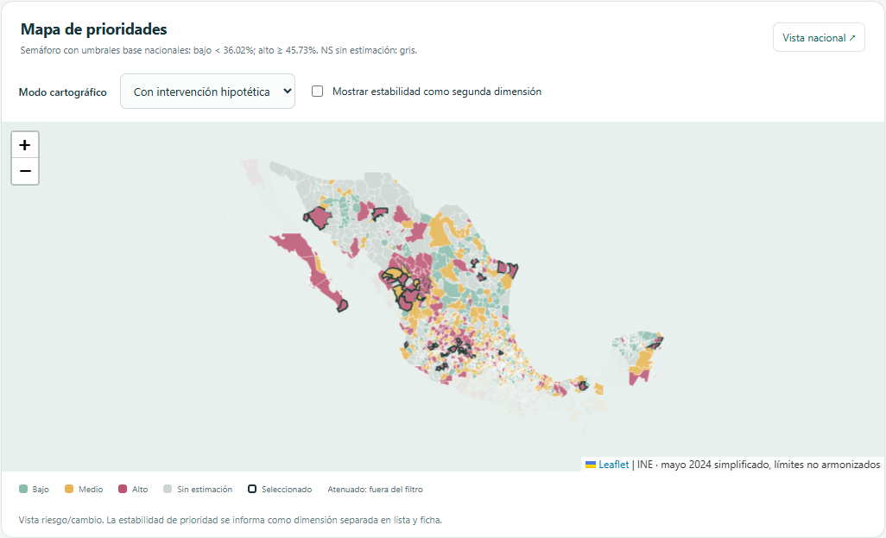
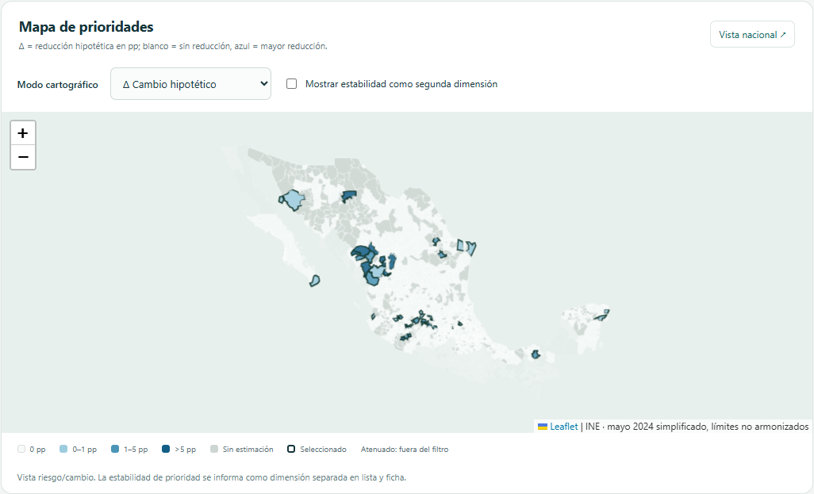
UMBRAL · 06
Evidencia externa y escenario territorial
Acción y coeficiente publicado
SMS Suecia: +0.30 pp ITT, intervalo 0.13–0.48. SMS EEUU: +0.25 pp ITT, intervalo 0.17–0.34. Llamada: +4.1 pp ATT, error estándar 1.7.
Votos adicionales hipotéticos = cobertura × coeficiente / 100, limitados por abstención esperada entre cubiertos. El coeficiente ya mide cambio en participación, sin otra tasa de respuesta.
La comparación conserva todo el territorio estimable, incluso municipios sin atención. Umbrales base fijos y ponderación SV+NV 2024.
DOI: 10.1017/S0007123424000504; 10.1007/s11109-026-10121-2; 10.1177/0956797609359326. Traslado a México: supuesto.
Notes:
DOI: 10.1017/S0007123424000504; 10.1007/s11109-026-10121-2; 10.1177/0956797609359326. Traslado a México: supuesto. Fuentes primarias: https://ine.mx/transparencia/datos-abiertos/visualizacion-datos/conteos-censales-participacion/ Convocatoria: https://ine.mx/wp-content/uploads/2026/09/Convocatoria_Hackaton-1.pdf

Slide 7
UMBRAL · 07
Una ficha para entender la selección
Resultados observados y proyección diferenciados
Serie temporal 2009–2024 con 2027 separado visualmente. Faltantes visibles y cobertura declarada.
Brecha municipal frente al estado con el mismo método y denominador. Las diferencias agregadas no identifican causas.
Métricas reales y coeficientes Ridge disponibles. Los coeficientes no son efectos causales ni explicaciones individuales.
Demo6. Umbrales nacionales por año y método; fijos entre escenarios.
Notes:
Demo6. Umbrales nacionales por año y método; fijos entre escenarios. Fuentes primarias: https://ine.mx/transparencia/datos-abiertos/visualizacion-datos/conteos-censales-participacion/ Convocatoria: https://ine.mx/wp-content/uploads/2026/09/Convocatoria_Hackaton-1.pdf

Slide 8
UMBRAL · 08
Caso 23008: SMS con traslado hipotético
SOLIDARIDAD · catálogo histórico de Quintana Roo
HistGradientBoosting, puesto 9; referencia 3. Base 61.636222%. Frecuencia nacional top50 4/6.
1,000 personas asignadas a SMS Suecia: 3 votos adicionales hipotéticos; rango externo 1.3–4.8.
Posterior 61.635048%. Reducción 0.001175 pp. Traslado a México sujeto a evaluación.
Fuente: entrega/caso_municipal.json. Modelo seleccionado del benchmark. SV+NV 2024: 255,362. DOI 10.1017/S0007123424000504.
Notes:
Fuente: entrega/caso_municipal.json. Modelo seleccionado del benchmark. SV+NV 2024: 255,362. DOI 10.1017/S0007123424000504. Fuentes primarias: https://ine.mx/transparencia/datos-abiertos/visualizacion-datos/conteos-censales-participacion/ Convocatoria: https://ine.mx/wp-content/uploads/2026/09/Convocatoria_Hackaton-1.pdf

Slide 9
UMBRAL · 09
De la ficha a un plan verificable
Recursos, condiciones y medición
Exportar territorio, acción y cita, cobertura total, distribución, supuestos y estabilidad del plan actual.
Registrar alcance único agregado, horas y conocimiento previo/posterior. El perfil por edad describe grupos agregados y no demuestra barreras.
Validar límites, sedes y atribuciones. Un efecto sobre participación requiere evaluación comparativa y protocolo previo.
Caso completo: entrega/CASO_MUNICIPAL.md. Guion y demo de tres pasos: entrega/GUION_PRESENTACION.md.
Notes:
Caso completo: entrega/CASO_MUNICIPAL.md. Guion y demo de tres pasos: entrega/GUION_PRESENTACION.md. Fuentes primarias: https://ine.mx/transparencia/datos-abiertos/visualizacion-datos/conteos-censales-participacion/ Convocatoria: https://ine.mx/wp-content/uploads/2026/09/Convocatoria_Hackaton-1.pdf

Slide 10
UMBRAL · 10
Siguiente decisión: un piloto acotado
Validación con el área usuaria
Acordar objetivo de priorización, capacidad real y protocolo de revisión territorial. Elegir acciones con cobertura que pueda medirse.
Evaluación antes de ampliar
Predefinir indicadores y asignación del piloto. Conservar la referencia y publicar resultados favorables y adversos.
Equipo: aguas.exe. Firmas, registro y envío formal siguen pendientes.
2024 es presidencial y no valida directamente 2027. No se promete superioridad predictiva o efectividad preventiva.
Notes:
2024 es presidencial y no valida directamente 2027. No se promete superioridad predictiva o efectividad preventiva. Fuentes primarias: https://ine.mx/transparencia/datos-abiertos/visualizacion-datos/conteos-censales-participacion/ Convocatoria: https://ine.mx/wp-content/uploads/2026/09/Convocatoria_Hackaton-1.pdf

